Slide 1


TREINAMENTO
OPERADOR DE UNIDADE DE PROCESSO
INSTRUTOR
CLAUDEMIR

Slide 2

APOSTILA DIGITAL
APONTE A CAMERA DO SEU CELULAR

Slide 3
PORTARIA Nº 57, DE 19 DE JUNHO DE 2008 - Publicada no DOU de 24/06/2008
Caldeiras e Vasos Pressão
06 Anos
PORTARIA Nº 594, DE 28 DE ABRIL DE 2014 - Publicada no DOU de 02/05/2014
Caldeiras, Vasos Pressão e Tubulações
03 Anos
PORTARIA Nº 1.084, DE 28 DE SETEMBRO DE 2017 - Publicada no DOU de 29/09/2017
Caldeiras, Vasos Pressão e Tubulações
01 Ano
PORTARIA Nº 1.082, DE 18 DE DEZEMBRO DE 2018 - Publicada no DOU de 20/12/2018
Caldeiras, Vasos Pressão, Tubulações e Tanques Metálicos de Armazenamento

Slide 4
Portaria SEPRT nº 915, de 30 de junho de 2019, altera parcialmente a NR-13
fazendo sua harmonização e simplificação em relação à nova NR-01
03 Anos
Portaria MTP n° 1.846, de 1° de julho de 2022 (DOU de 04/07/2022
Caldeiras, Vasos de Pressão, Tubulações e Tanques Metálicos de Armazenamento

Slide 5
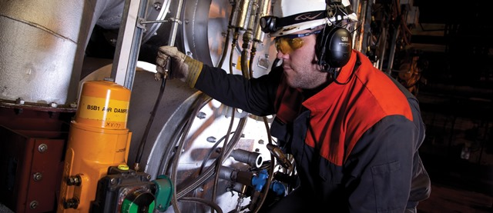
QUAL O PAPEL DO OPERADOR?

Slide 6
OBJETIVO DA NR13
13.1.1 - Esta Norma Regulamentadora ­ NR estabelece requisitos mínimos para gestão da integridade estrutural de caldeiras a vapor, vasos de pressão, suas tubulações de interligação e tanques metálicos de armazenamento nos aspectos relacionados à instalação, inspeção, operação e manutenção, visando à segurança e à saúde dos trabalhadores.
13.1.2 - O empregador é o responsável pela adoção das medidas determinadas nesta NR.

Slide 7
13.2 CAMPO DE APLICAÇÃO NR 13?
13.2.1 - Esta NR deve ser aplicada aos seguintes equipamentos:
todos os equipamentos enquadrados como caldeiras conforme subitens 13.4.1.1 e 13.4.1.2;

Slide 8
13.2 CAMPO DE APLICAÇÃO NR 13?
13.4.1.1 Para os propósitos desta NR, as caldeiras devem ser categorizadas da seguinte forma:
a) caldeiras da categoria A são aquelas cuja pressão de operação é igual ou superior a 1.960 kPa (19,98 kgf/cm²); ou
b) caldeiras da categoria B são aquelas cuja pressão de operação seja superior a 60 kPa (0,61 kgf/cm²) e inferior a 1 960 kPa (19,98 kgf/cm2)

Slide 9
13.2 CAMPO DE APLICAÇÃO NR 13?
13.4.1.1 Para os propósitos desta NR, as caldeiras devem ser categorizadas da seguinte forma:
c) vasos de pressão que contenham fluidos da classe A, especificados na alínea “a” do subitem 13.5.1.1.1, independente do produto P.V;
d) recipientes móveis com P.V superior a oito, onde P é o módulo da pressão máxima de operação em kPa, ou com fluidos da classe A, especificados na alínea “a” do subitem 13.5.1.1.1;

Slide 10
13.2 CAMPO DE APLICAÇÃO NR 13?
13.4.1.1 Para os propósitos desta NR, as caldeiras devem ser categorizadas da seguinte forma:
e) tubulações que contenham fluidos de classe A ou B, conforme as alíneas “a” e “b” do subitem 13.5.1.1.1, ligadas a caldeiras ou vasos de pressão abrangidos por esta NR; e
f) tanques metálicos de armazenamento, com diâmetro externo maior do que três metros, capacidade nominal acima de vinte mil litros, e que contenham fluidos de classe A ou B, conforme as alíneas “a” e “b” do subitem 13.5.1.1.1 desta NR.

Slide 11
ATENÇÃO!
13.3.1 - Constitui condição de Risco Grave e Iminente - RGI o não cumprimento de qualquer item previsto nesta NR que possa causar acidente ou doença relacionada ao trabalho, com lesão grave à integridade física do trabalhador, especialmente:

Slide 12
Risco Grave e Iminente
a) operação de equipamentos abrangidos por esta NR sem os dispositivos de segurança previstos conforme alínea "a" do subitem 13.4.1.3, alínea "a" do subitem 13.5.1.3 e subitens 13.6.1.2 e 13.7.1.2;

Slide 13
Risco Grave e Iminente
b) atraso na inspeção de segurança periódica de caldeiras;
c) bloqueio de dispositivos de segurança de caldeiras, vasos de pressão e tubulações, sem a devida justificativa técnica baseada em códigos, normas ou procedimentos formais de operação do equipamento;

Slide 14
Risco Grave e Iminente
d) ausência de dispositivo operacional de controle do nível de água de caldeira;
f) operação de caldeira por trabalhador que não atenda aos requisitos estabelecidos no Anexo I desta NR, ou que não esteja sob supervisão, acompanhamento ou assistência específica de operador qualificado.

Slide 15
QUEM É O PROFISSIONAL HABILITADO?
13.3.2 - Para efeito desta NR, considera-se PH aquele que tem competência legal para o exercício da profissão de engenheiro nas atividades referentes a projeto de construção, acompanhamento da operação e da manutenção, inspeção e supervisão de inspeção de caldeiras, vasos de pressão, tubulações e tanques metálicos de armazenamento, em conformidade com a regulamentação profissional vigente no País.

Slide 16
MANUTENÇÃO E REPAROS
13.3.3 A inspeção de segurança dos equipamentos abrangidos por esta NR deve ser executada sob a responsabilidade técnica de PLH.

Slide 17
REPAROS E ALTERAÇÕES
13.3.3 - Todos os reparos ou alterações em equipamentos abrangidos por esta NR devem respeitar os respectivos códigos de projeto e pós-construção e as prescrições do fabricante no que se refere a:
a) materiais;
b) procedimentos de execução;
c) procedimentos de controle de qualidade;
d) qualificação e certificação de pessoal.

Slide 18
REPAROS E ALTERAÇÕES
13.3.3.1 - Quando não for conhecido o código de projeto, deve ser respeitada a concepção original do vaso de pressão, caldeira, tubulação ou tanques metálicos de armazenamento, empregando-se os procedimentos de controle prescritos pelos códigos aplicáveis a esses equipamentos.

Slide 19
REPAROS E ALTERAÇÕES
13.3.3.2 - A critério do PH podem ser utilizadas tecnologias de cálculo ou procedimentos mais avançados, em substituição aos previstos pelos códigos de projeto.

Slide 20
REPAROS E ALTERAÇÕES
13.3.5 - O empregador deve garantir que os exames e testes em caldeiras, vasos de pressão, tubulações e tanques metálicos de armazenamento sejam executados em condições de segurança para seus executantes e demais trabalhadores envolvidos.

Slide 21
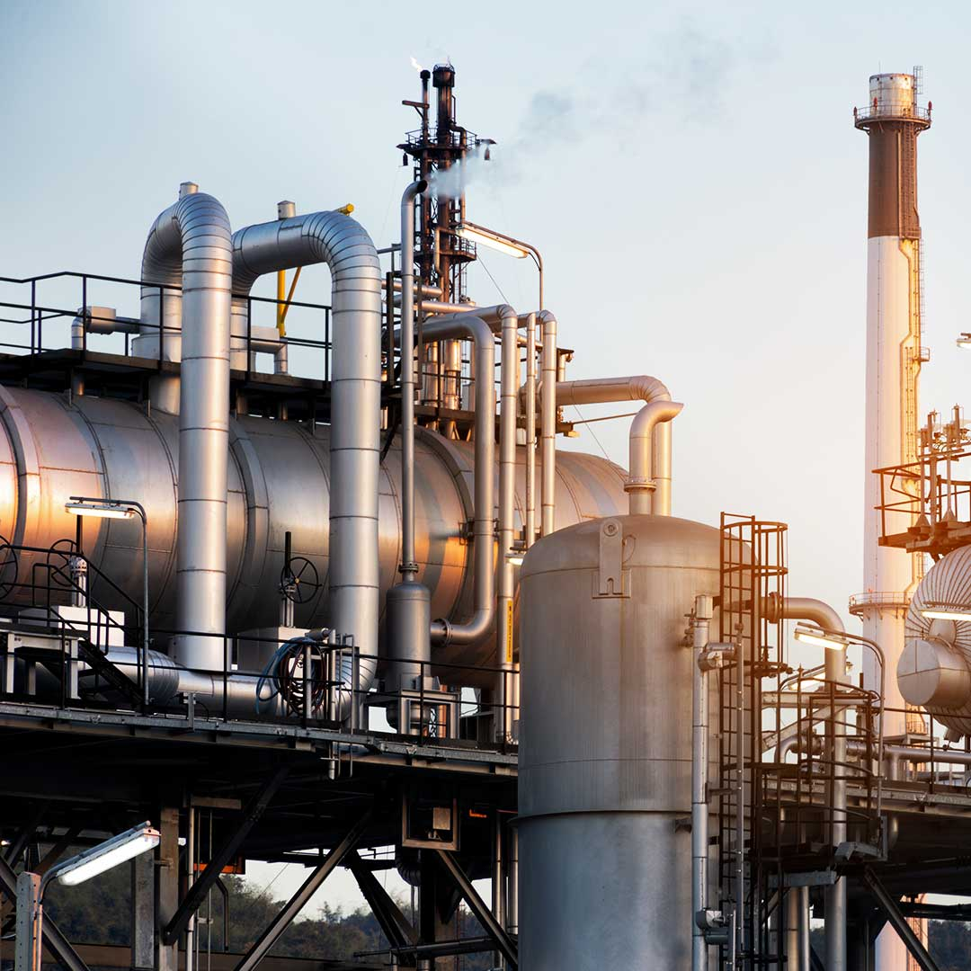
NR13
VASOS DE PRESSÃO

Slide 22
13.5 Vasos de pressão
13.5.1.1 Para os efeitos desta NR, os vasos de pressão devem ser categorizados, com base na classe do fluido e no grupo de potencial de risco, mediante a aplicação da Tabela 1.

Slide 23
13.5 Vasos de pressão
13.5.1.1.1 Os fluidos contidos nos vasos de pressão devem ser classificados conforme descrito a seguir:
a) classe A:
I - fluidos inflamáveis;
II - fluidos combustíveis com temperatura superior ou igual a duzentos graus Celsius (200 ºC);

Slide 24
13.5 Vasos de pressão
13.5.1.1.1 Os fluidos contidos nos vasos de pressão devem ser classificados conforme descrito a seguir:
III - fluidos tóxicos com limite de tolerância igual ou inferior a vinte partes por milhão (20 ppm);
IV - hidrogênio; e
V - acetileno.
b) classe B:
I - fluidos combustíveis com temperatura inferior a duzentos graus Celsius (200 ºC); e
II - fluidos tóxicos com limite de tolerância superior a vinte partes por milhão (20 ppm).

Slide 25
13.5 Vasos de pressão
13.5.1.1.1 Os fluidos contidos nos vasos de pressão devem ser classificados conforme descrito a seguir:
c) classe C:
I - vapor de água; Este texto não substitui o publicado no DOU
II - gases asfixiantes simples; e
III - ar comprimido.
d) classe D:
I - outros fluidos não enquadrados nas classes anteriores.

Slide 26
13.5 Vasos de pressão
13.5.1.1.2 Quando se tratar de mistura, deve ser considerado, para fins de classificação, o fluido que apresentar maior risco aos trabalhadores e às instalações, considerando-se sua toxicidade, inflamabilidade e concentração.

Slide 27
13.5 Vasos de pressão
13.5.1.1.3 O grupo de potencial de risco do vaso de pressão deve ser estabelecido a partir do produto P.V, onde P é a pressão máxima de operação em MPa, em módulo, e V o seu volume em m³ (metro cúbico), conforme segue:
Grupo 1 - P.V > 100;
b) Grupo 2 - P.V < 100 e P.V > 30;
c) Grupo 3 - P.V < 30 e P.V > 2,5;
d) Grupo 4 - P.V < 2,5 e P.V > 1; ou
e) Grupo 5 - P.V < 1.

Slide 28
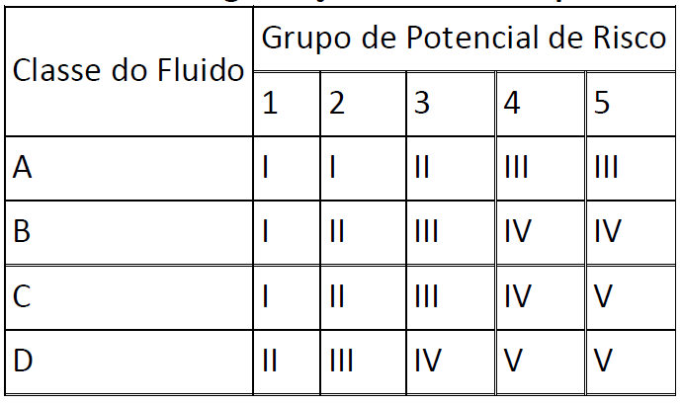
Tabela 1 - Categorização de vasos de pressão

Slide 29
13.5 Vasos de pressão
13.5.1.2 Os vasos de pressão devem ser dotados dos seguintes itens:
a) válvula de segurança ou outro dispositivo de segurança com pressão de abertura ajustada em valor igual ou inferior à PMTA, instalado diretamente no vaso ou no sistema que o inclui, considerados os requisitos do código de construção relativos a aberturas escalonadas e tolerâncias de pressão de ajuste;

Slide 30
13.5 Vasos de pressão
13.5.1.2 Os vasos de pressão devem ser dotados dos seguintes itens:
b) vasos de pressão submetidos a vácuo devem ser dotados de dispositivos de segurança ou outros meios previstos no projeto;
c) medidas para evitar o bloqueio inadvertido de dispositivos de segurança, incluindo controles administrativos ou, quando inexistentes, utilização de Dispositivo Contra Bloqueio Inadvertido - DCBI associado à sinalização de advertência; e
d) instrumento que indique a pressão de operação, instalado diretamente no vaso ou no sistema que o contenha.

Slide 31
13.5 Vasos de pressão
13.5.1.7 O registro de segurança deve ser constituído por livro de páginas numeradas, pastas ou sistema informatizado onde serão registradas:
a) todas as ocorrências importantes capazes de influir nas condições de segurança dos vasos de pressão, inclusive alterações nos prazos de inspeção; e
b) as ocorrências de inspeções de segurança inicial, periódica e extraordinária, devendo constar a condição operacional do vaso, o nome legível e assinatura do PLH.

Slide 32
13.5.3 Segurança na operação de vasos de pressão
13.5.3.2 A operação de unidade(s) de processo que possuam vasos de pressão de categorias I ou II deve ser efetuada por profissional capacitado, conforme item 2.1 do Anexo I desta NR.

Slide 33
13.5.3 Segurança na operação de vasos de pressão
2.2 Para efeito desta NR é considerado profissional com treinamento de segurança na operação de unidades de processo aquele que satisfizer uma das seguintes condições:
a) possuir certificado de treinamento de segurança na operação de unidades de processo expedido por instituição competente para o treinamento e comprovação de prática profissional supervisionada, conforme item 2.6 deste Anexo; ou
b) possuir experiência comprovada na operação de vasos de pressão das categorias I ou II de pelo menos dois anos antes da vigência da NR-13, aprovada pela Portaria SSST nº 23, de 27 de dezembro de 1994.

Slide 34
13.5.3 Segurança na operação de vasos de pressão
2.6 Todo profissional com treinamento de segurança na operação de unidades de processo deve ser submetido à prática profissional supervisionada com duração de trezentas horas na operação de unidade de processo que possuam vasos de pressão de categorias I ou II.

Slide 35
13.5.3 Segurança na operação de vasos de pressão
2.6 Todo profissional com treinamento de segurança na operação de unidades de processo deve ser submetido à prática profissional supervisionada com duração de trezentas horas na operação de unidade de processo que possuam vasos de pressão de categorias I ou II.

Slide 36
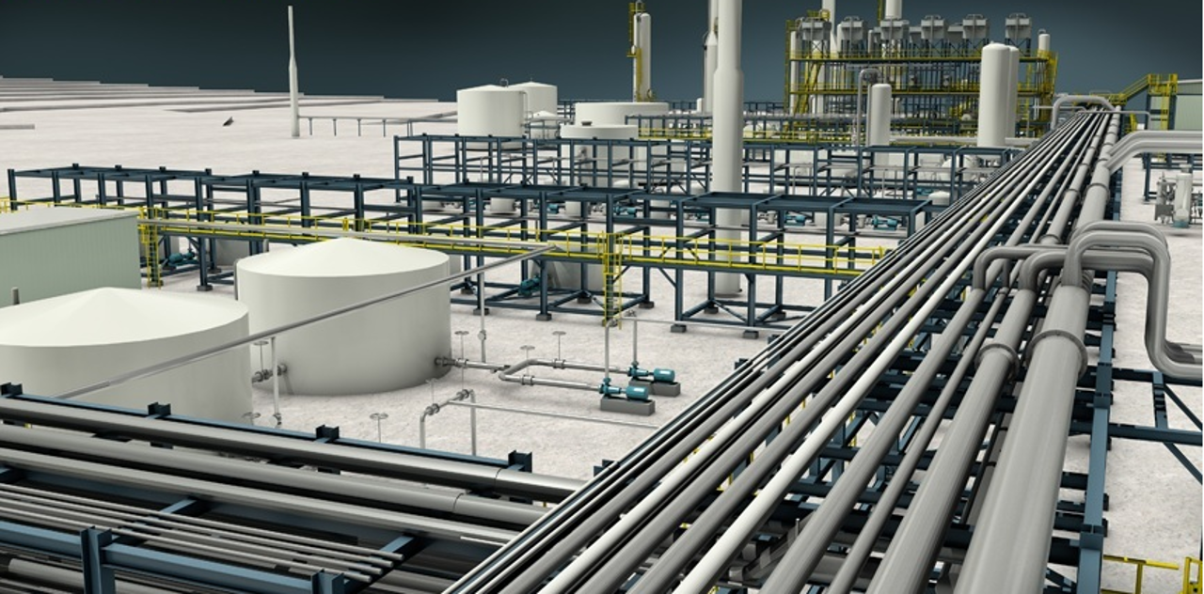
NR13
TUBULAÇÕES

Slide 37
13.6.1.1 As empresas que possuem tubulações e sistemas de tubulações enquadradas nesta NR devem possuir um programa e um plano de inspeção que considere, no mínimo, as variáveis, condições e premissas descritas abaixo:

Slide 38
a) os fluidos transportados;
b) a pressão de trabalho;
c) a temperatura de trabalho;
d) os mecanismos de danos previsíveis;
e) as consequências para os trabalhadores, instalações e meio ambiente trazidas por possíveis falhas das tubulações.

Slide 39
13.6.1.2 As tubulações ou sistemas de tubulação devem possuir dispositivos de segurança conforme os critérios do código de projeto utilizado, ou em atendimento às recomendações de estudo de análises de cenários de falhas.

Slide 40
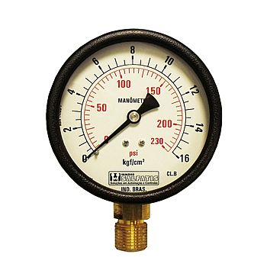
13.6.1.3 As tubulações ou sistemas de tubulação devem possuir indicador de pressão de operação, conforme definido no projeto de processo e instrumentação.

Slide 41
13.6.1.4 Todo estabelecimento que possua tubulações, sistemas de tubulação ou linhas deve ter a seguinte documentação devidamente atualizada:
especificações aplicáveis às tubulações ou sistemas, necessárias ao planejamento e execução da sua inspeção;
b) fluxograma de engenharia com a identificação da linha e seus acessórios;

Slide 42
c) Projeto de alteração ou reparo em conformidade com os itens 13.3.3.3 e 13.3.3.4
d) relatórios de inspeção em conformidade com o item 13.6.3.9.
e) Registro de Segurança em conformidade com o subitem 13.6.1.4.1.

Slide 43
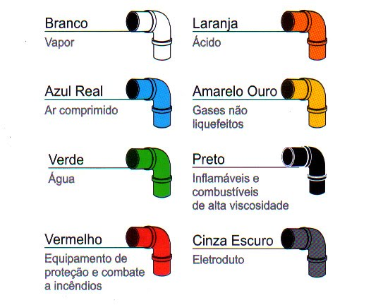
13.6.2.3 As tubulações e sistemas de tubulação devem ser identificáveis segundo padronização formalmente instituída pelo estabelecimento, e sinalizadas conforme a NR-26.

Slide 44
13.6.3.3 - Os intervalos de inspeção das tubulações devem atender aos prazos máximos da inspeção interna do vaso ou caldeira mais crítica a elas interligadas, podendo ser ampliados pelo programa de inspeção elaborado por PH, fundamentado tecnicamente com base em mecanismo de danos e na criticidade do sistema, contendo os intervalos entre estas inspeções e os exames que as compõem, desde que essa ampliação não ultrapasse o intervalo máximo de 100 % (cem por cento) sobre o prazo da inspeção interna, limitada a 10 (dez) anos.

Slide 45
13.6.3.6 - As inspeções periódicas das tubulações devem ser constituídas de exames e análises definidas por PH, que permitam uma avaliação da sua integridade estrutural de acordo com normas e códigos aplicáveis.
13.6.3.6.1 - No caso de risco à saúde e à integridade física dos trabalhadores envolvidos na execução da inspeção, a linha deve ser retirada de operação.

Slide 46
13.6.3.7 - Deve ser executada inspeção extraordinária nas seguintes situações:
sempre que a tubulação for danificada por acidente ou outra ocorrência que comprometa a segurança dos trabalhadores;

Slide 47
b) quando a tubulação for submetida a reparo provisório ou alterações significativas, capazes de alterar sua capacidade de contenção de fluído;
c) antes da tubulação ser recolocada em funcionamento, quando permanecer inativa por mais de 24 (vinte e quatro) meses.

Slide 48
b) quando a tubulação for submetida a reparo provisório ou alterações significativas, capazes de alterar sua capacidade de contenção de fluído;
c) antes da tubulação ser recolocada em funcionamento, quando permanecer inativa por mais de 24 (vinte e quatro) meses.

Slide 49
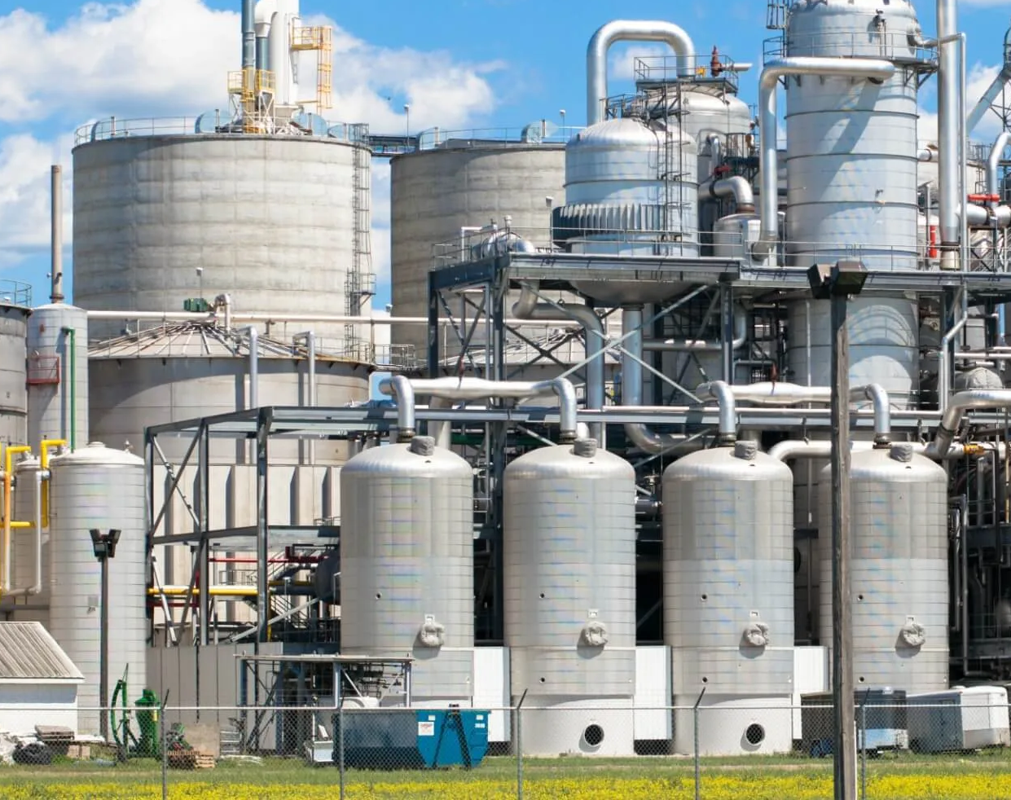
NR13
TANQUES

Slide 50
f) tanques metálicos de armazenamento, com diâmetro externo maior do que três metros, capacidade nominal acima de vinte mil litros, e que contenham fluidos de classe A ou B, conforme as alíneas “a” e “b” do subitem 13.5.1.1.1 desta NR.

Slide 51
classe A:
I - fluidos inflamáveis;
II - fluidos combustíveis com temperatura superior ou igual a duzentos graus Celsius (200 ºC);
III - fluidos tóxicos com limite de tolerância igual ou inferior a vinte partes por milhão (20 ppm); IV - hidrogênio; e V - acetileno.
b) classe B: I - fluidos combustíveis com temperatura inferior a duzentos graus Celsius (200 ºC); e
II - fluidos tóxicos com limite de tolerância superior a vinte partes por milhão (20 ppm).

Slide 52
13.7.1.1 - As empresas que possuem tanques metálicos de armazenamento e estocagem enquadrados nesta NR devem possuir um programa e um plano de inspeção que considere, no mínimo, as variáveis, condições e premissas descritas abaixo:

Slide 53
a) os fluidos armazenados;
b) condições operacionais;
c) os mecanismos de danos previsíveis;
d) as consequências para os trabalhadores, instalações e meio ambiente decorrentes de possíveis falhas nos tanques.

Slide 54
13.7.1.2 - Os tanques devem possuir dispositivos de segurança contra sobrepressão e vácuo conforme os critérios do código de projeto utilizado, ou em atendimento às recomendações de estudo de análises de cenários de falhas.

Slide 55
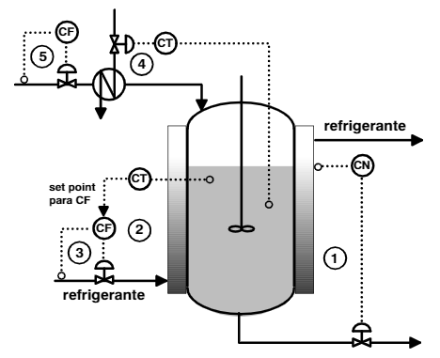
13.7.1.3 - Os tanques devem possuir instrumentação de controle conforme definido no projeto de processo e instrumentação.

Slide 56
13.7.1.4 - Todo estabelecimento que possua tanques enquadrados nesta NR deve ter a seguinte documentação devidamente atualizada:
a) folhas de dados com as especificações dos tanques necessárias ao planejamento e execução da sua inspeção;

Slide 57
b) desenho geral;
c) projeto de alteração ou reparo em conformidade com os subitens 13.3.3.3 e 13.3.3.4;
d) relatórios de inspeção de segurança, em conformidade com o subitem 13.7.3.7;
e) Registro de Segurança em conformidade com o subitem 13.7.1.5.

Slide 58
13.7.1.5 - O Registro de Segurança deve ser constituído por livro de páginas numeradas, pastas ou sistema informatizado do estabelecimento com segurança da informação onde devem ser registradas:
a) todas as ocorrências importantes capazes de influir nas condições de segurança dos tanques;

Slide 59
b) as ocorrências de inspeções de segurança inicial, periódica e extraordinária, devendo constar a condição operacional do tanque, o nome legível e assinatura do responsável técnico formalmente designado pelo empregador no caso de registro em livro físico ou cópias impressas.

Slide 60
13.7.1.6 - Os documentos referidos no subitem 13.7.1.4, quando inexistentes ou extraviados, devem ser reconstituídos pelo empregador por um responsável técnico formalmente designado.

Slide 61
13.7.1.7 - A documentação referida no subitem 13.7.1.4 deve estar sempre à disposição para fiscalização pela autoridade competente do Órgão Regional do Ministério do Trabalho, e para consulta pelos operadores, pessoal de manutenção, de inspeção e das representações dos trabalhadores e do empregador na CIPA, devendo, ainda, o empregador assegurar o livre e pleno acesso a essa documentação à representação sindical da categoria profissional predominante do estabelecimento, quando formalmente solicitado.

Slide 62
SEGURANÇA NA OPERAÇÃO DE TANQUES

Slide 63
13.7.2.1 - Os dispositivos contra sobrepressão e vácuo, e válvulas corta-chamas, quando aplicáveis, devem ser mantidos em boas condições operacionais, de acordo com um plano de manutenção elaborado pelo empregador.

Slide 64
13.7.2.2 - A instrumentação de controle dos tanques deve ser mantida em boas condições operacionais, de acordo com um plano de manutenção elaborado pelo empregador.
13.7.2.3 - Os tanques devem ser identificados conforme padronização formalmente instituída pelo empregador.

Slide 65
13.7.3.1 - Deve ser realizada inspeção de segurança inicial nos tanques.
13.7.3.2 - Os tanques devem ser submetidos à inspeção de segurança periódica.

Slide 66
13.7.3.3 - Os intervalos de inspeção de segurança periódica dos tanques devem atender aos prazos estabelecidos em programa de inspeção formalmente instituído pelo empregador, não podendo esses prazos exceder aos estabelecidos na norma ABNT NBR 17505-2.

Slide 67
13.7.3.4 - As inspeções de segurança periódicas dos tanques devem ser constituídas de exames e análises definidas por PH que permitam uma avaliação da sua integridade estrutural de acordo com normas e códigos aplicáveis.

Slide 68
13.7.3.5 - Deve ser executada inspeção extraordinária nas seguintes situações:
a) sempre que o tanque for danificado por acidente ou outra ocorrência que comprometa a segurança dos trabalhadores;
b) quando o tanque for submetido a reparo provisório ou alterações significativas, capazes de alterar sua capacidade de contenção de fluído;
c) antes de o tanque ser recolocado em funcionamento, quando permanecer inativo por mais de 24 (vinte e quatro) meses;
d) quando houver alteração do local de instalação.

Slide 69
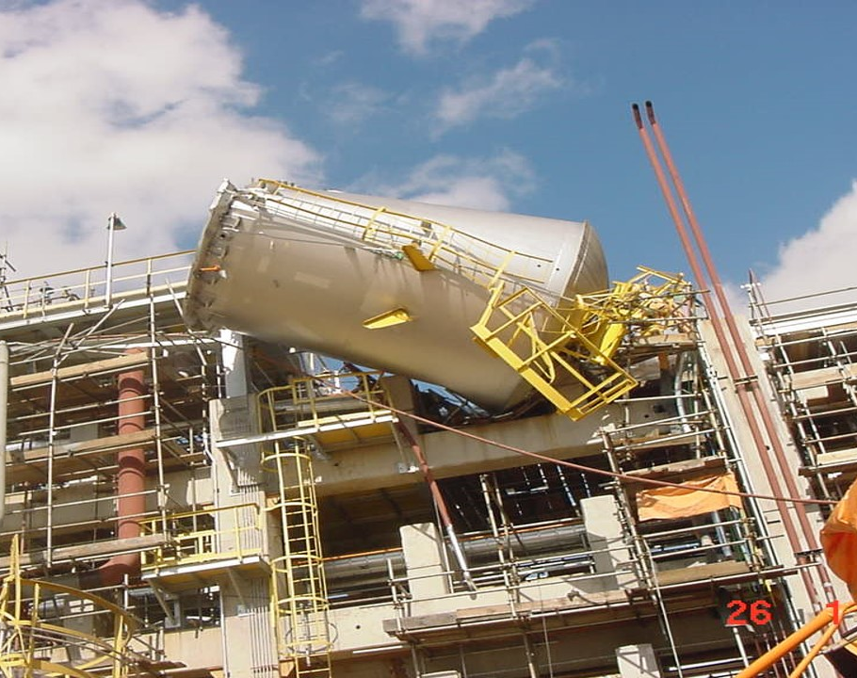
ESTUDO DE CASO

Slide 70
Acidente ocorreu na REFAP, com um tanque que estava ancorado na sua base no piso e voou para cima da unidade!
Percebam que o fundo se destacou do TQ.
Causa: teste pneumático em linha conectada ao TQ que NÃO FOI RAQUETEADO; estanqueidade ficou somente a cargo das válvulas.

Slide 71
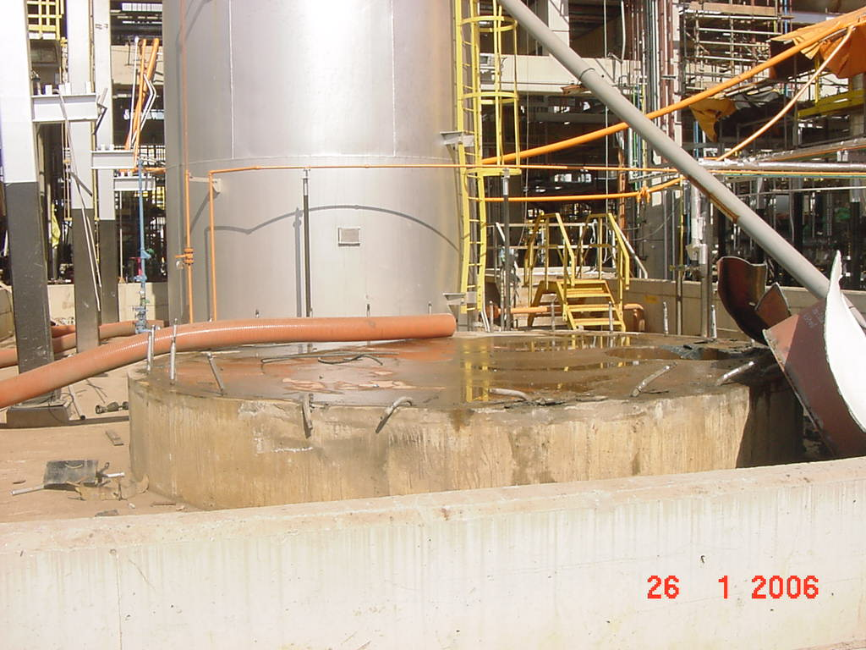

Slide 72
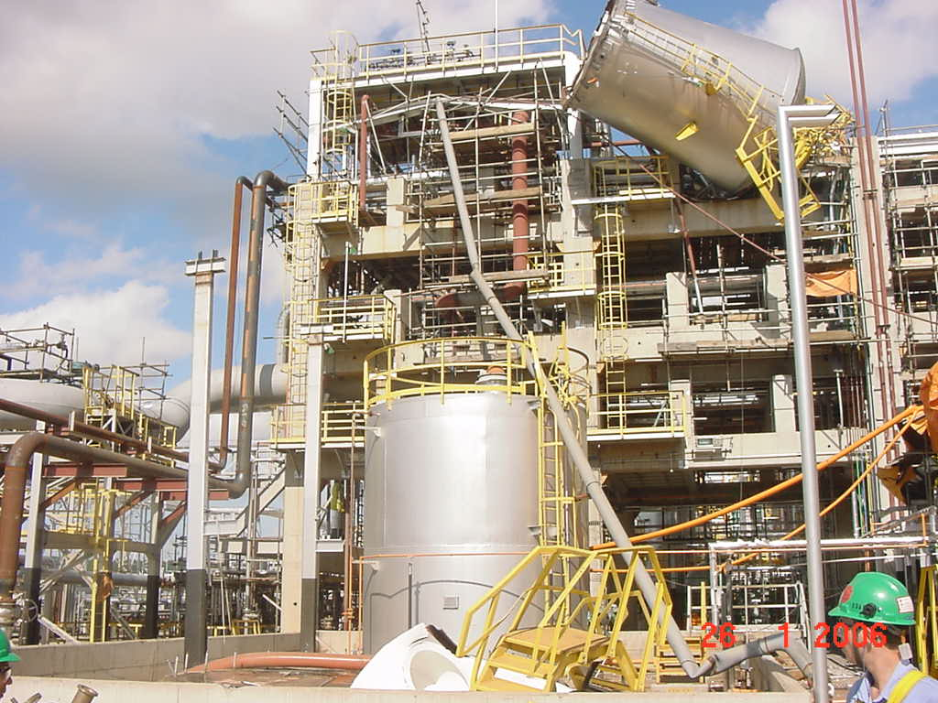

Slide 73
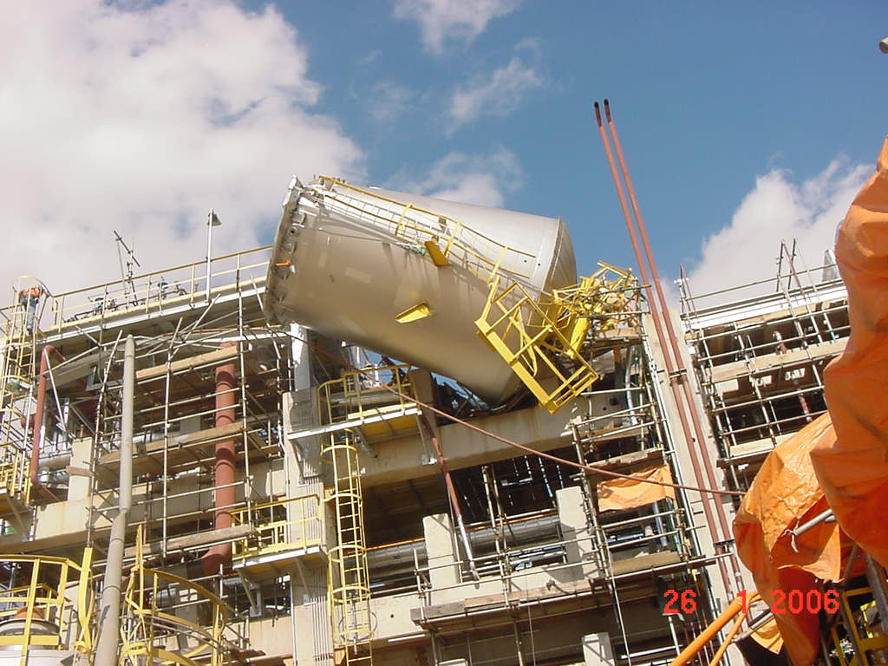

Slide 74
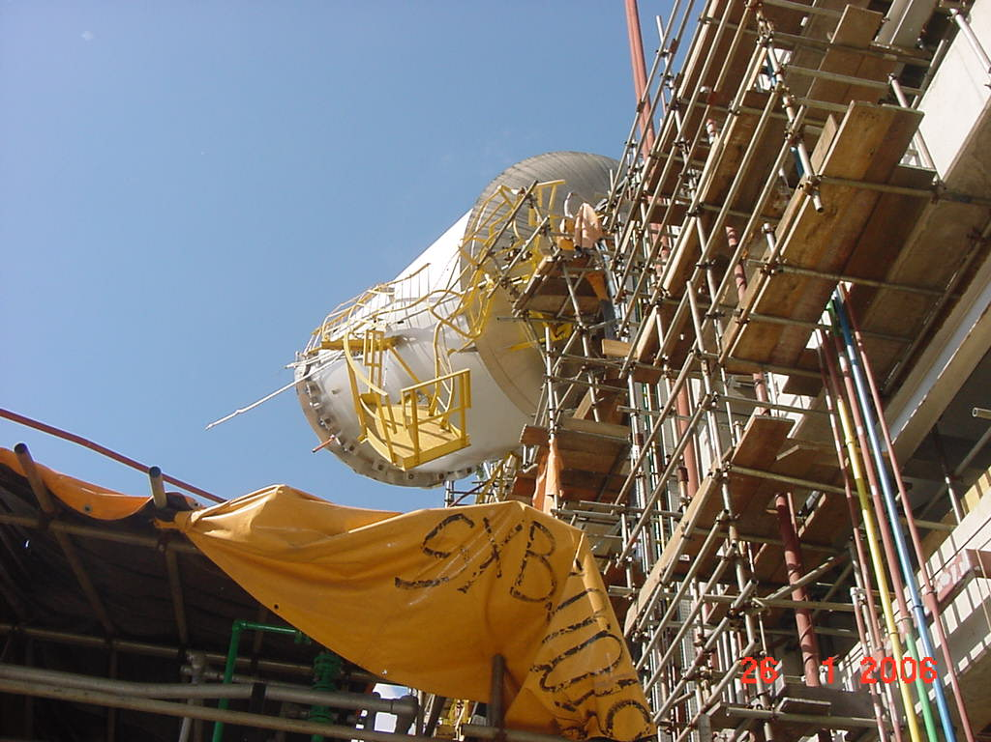

Slide 75
NR 13 – UNIDADE DE PROCESSO
DISPOSITIVOS DE CONTROLE DE PRESSÃO

Slide 76
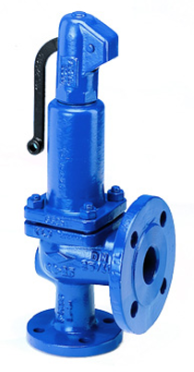
NR 13 – UNIDADE DE PROCESSO
Válvulas de Segurança (ou Alívio) - PSV

Slide 77
NR 13 – UNIDADE DE PROCESSO
Válvula de Segurança e Alívio, ou mais comumente chamada de PSV (do inglês Pressure Safety Valve), ou ainda PRV (do ingles Pressure Relief Valve) é um dispositivo automático de alívio de pressão que pode ser usado como uma válvula de alívio ou de segurança, dependendo da aplicação. Uma válvula de segurança é usada para proteger o pessoal do entorno (operadores, manutentores e publico em geral) e equipamentos, impedindo o acúmulo excessivo de pressão, com um possivel explosão.

Slide 78
NR 13 – UNIDADE DE PROCESSO
Os termos "alívio", "segurança", e "alívio e segurança" se aplicam a válvulas que têm a finalidade de aliviar a pressão de um sistema. Nas indústrias de processo químico em geral, costuma-se chamar todas essas de válvulas de segurança, porém existem diferenças, principalmente no tipo de fluido e, consequentemente, no processo construtivo de cada uma.

Slide 79
NR 13 – UNIDADE DE PROCESSO
Válvulas de segurança são aplicadas em serviços com fluidos compressíveis, como gases e vapores, aliviando o excesso de pressão de forma rápida e instantânea.

Slide 80
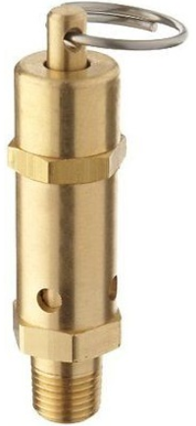
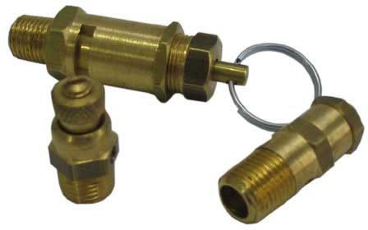
NR 13 – UNIDADE DE PROCESSO
Válvulas de alívio têm abertura proporcional ao aumento de pressão ao qual ela está instalada e após ser atingida a pressão de ajuste. São aplicadas principalmente em serviços com fluidos incompressíveis, ou seja, fluidos no estado líquido. Nessas válvulas o curso de abertura é sempre proporcional à sobre-pressão do sistema.

Slide 81
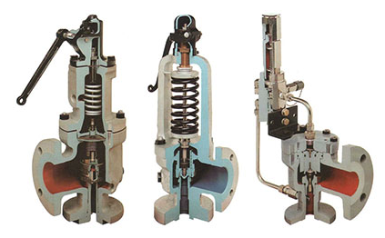
NR 13 – UNIDADE DE PROCESSO
Válvulas de alívio e segurança podem operar tanto com gases e vapores como com líquidos, dependendo da aplicação.

Slide 82
NR 13 – UNIDADE DE PROCESSO
Tipos de Válvulas de Segurança e Alivio

Slide 83
NR 13 – UNIDADE DE PROCESSO
1 - Válvulas Piloto Operada. Dispositivo em que a válvula principal de alívio de pressão está combinada e é controlada por uma válvula auxiliar auto-operada. Na válvula do tipo piloto operada a válvula principal é controlada por uma válvula piloto atuada por mola que promove a abertura e fechamento da válvula principal.

Slide 84
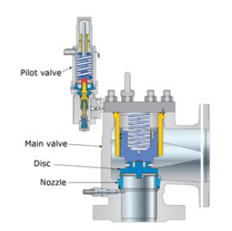
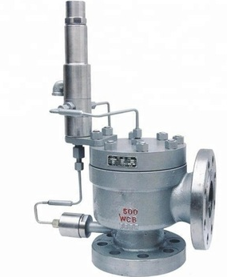
NR 13 – UNIDADE DE PROCESSO

Slide 85
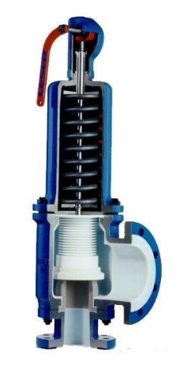
NR 13 – UNIDADE DE PROCESSO

Slide 86
NR 13 – UNIDADE DE PROCESSO
PARTES DA VÁLVULA DE SEGURANÇA

Slide 87
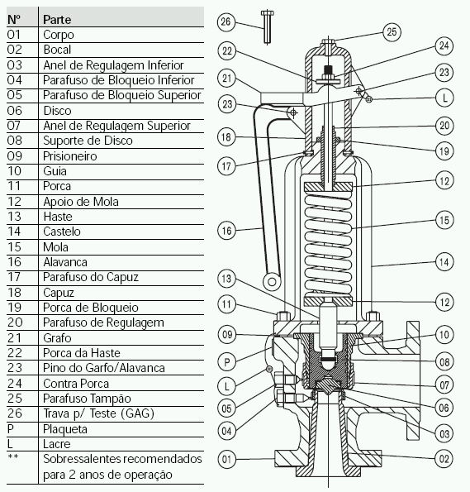

Slide 88
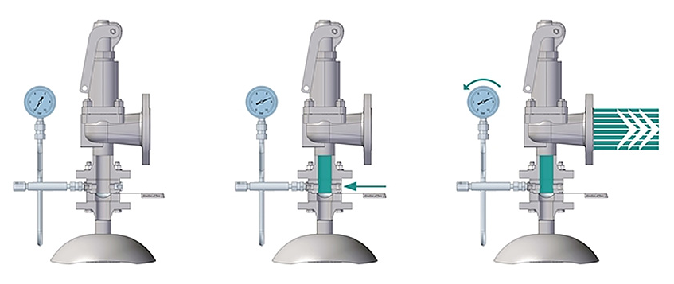
NR 13 – UNIDADE DE PROCESSO

Slide 89
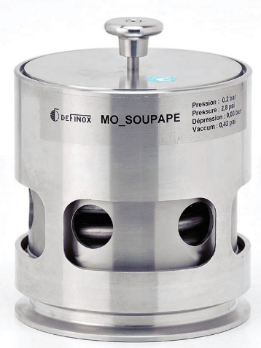
NR 13 – UNIDADE DE PROCESSO
VÁLVULA QUEBRA VÁCUO

Slide 90
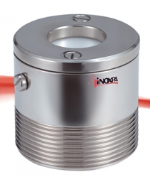
NR 13 – UNIDADE DE PROCESSO
As válvulas de pressão-vácuo são projetadas para manter a pressão atmosférica dentro do tanque enquanto ele está sendo enchido ou esvaziado.

Slide 91
NR 13 – UNIDADE DE PROCESSO
Princípio de funcionamento
A válvula de vácuo de pressão é projetada para inspirar enquanto o tanque está sendo esvaziado para igualar a pressão dentro e fora do tanque e proteger o tanque do vácuo. Quando o tanque está sendo enchido a válvula de pressão-vácuo permite que o ar saia, evitando assim o excesso de pressão dentro do tanque, o que faria com que o tanque inchasse.

Slide 92
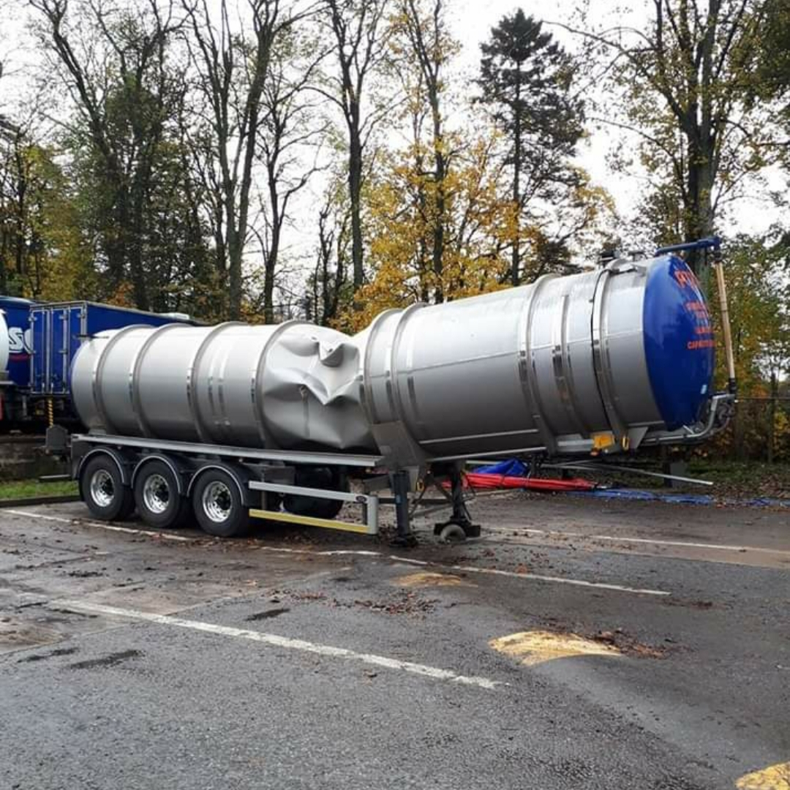

Slide 93

NR 13 – UNIDADE DE PROCESSO
FUNDAMENTOS DE ANÁLISE DE RISCO - FAR

Slide 94

NR 13 – UNIDADE DE PROCESSO
Acidente de Trabalho?
Acidente de trabalho é o que ocorre pelo exercício do trabalho a serviço da empresa, ou ainda pelo exercício do trabalho dos segurados especiais, provocando lesão corporal ou perturbação funcional que cause a morte, a perda ou redução da capacidade para o trabalho permanente ou temporária (Lei 8.213 - Decreto nº 611, de 21/7/92 - Art. 139)

Slide 95
NR 13 – UNIDADE DE PROCESSO
O Perigo pode ser um produto químico, uma máquina rotativa, uma superfície quente, um chão escorregadio, uma área ruidosa, uma área com alta temperatura, área energizada, entre outros.
Note que todos esses casos representam situações potenciais para acontecer uma lesão.

Slide 96
NR 13 – UNIDADE DE PROCESSO
lesão só acontece se houver exposição do trabalhador a esses Perigos. Essa exposição tem a ver com a proximidade do trabalhador à fonte de perigo.

Slide 97
NR 13 – UNIDADE DE PROCESSO
LEGISLAÇÃO
lesão só acontece se houver exposição do trabalhador a esses Perigos. Essa exposição tem a ver com a proximidade do trabalhador à fonte de perigo.

Slide 98
NR 13 – UNIDADE DE PROCESSO
ENTÃO....
O Risco está associado à exposição ao perigo.

Slide 99
NR 13 – UNIDADE DE PROCESSO
INERENTE AO PROCESSO!
PERIGO
CARACTERÍSTICA INTRÍNSICA
PROBABILIDADE DO DANO CAUSADO PELO PERIGO
RISCO

Slide 100


NR 13 – UNIDADE DE PROCESSO
VS

Slide 101
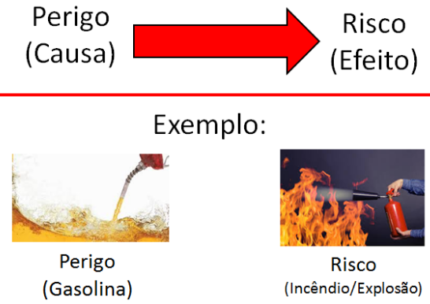
NR 13 – UNIDADE DE PROCESSO

Slide 102
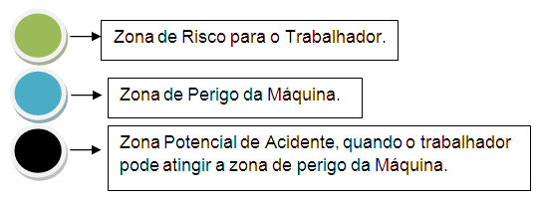
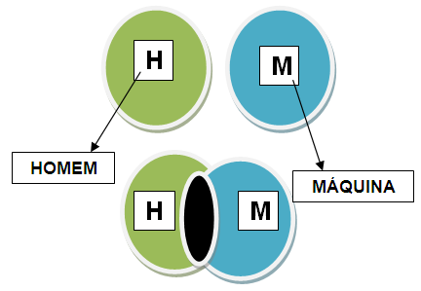
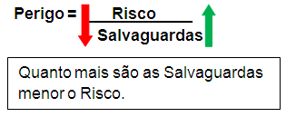
NR 13 – UNIDADE DE PROCESSO

Slide 103
NR 13 – UNIDADE DE PROCESSO
PERIGO X RISCO
ELETRICIDADE
CHOQUE ELÉTRICO
TQ. INFLAMÁVEL
EXPLOSÃO
ALTURA
QUEDA
EQUIP. ROTATIVO
AMPUTAÇÃO

